Slide 1



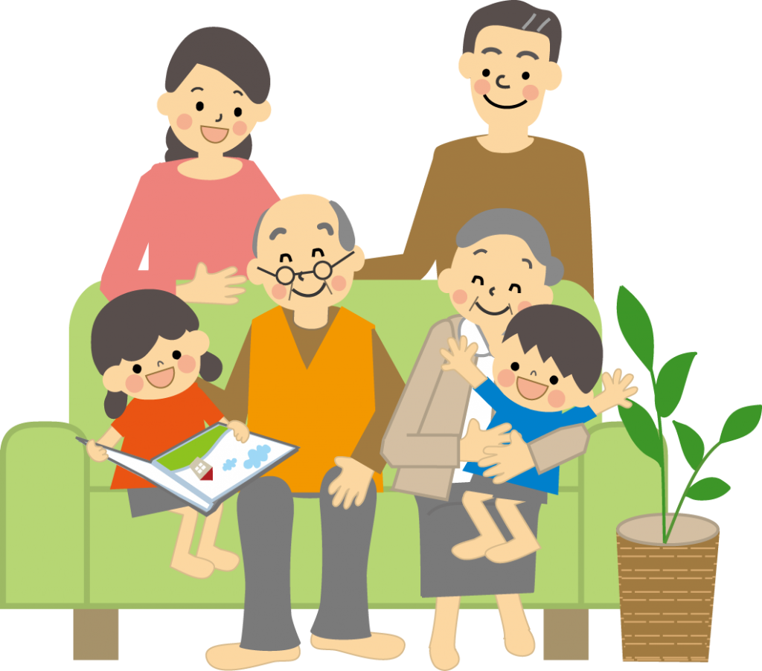
Thứ năm ngày 14 tháng 11 năm 2019
Môn : Tự nhiên và Xã hội
GV : Trần Thị Thủy

Slide 2
Thứ 5 ngày 14 tháng 11 năm 2019
Kiểm tra bài cũ
Câu hỏi
1.Để gia đình sống vui vẻ và hạnh phúc các thành viên trong gia đình cần phải làm gì?

Slide 3

Thứ năm ngày 14 tháng 11 năm 2019
Mọi người cùng tham gia vào làm việc nhà, tùy theo sức khỏe và khả năng của mình.

Slide 4

Câu 2:
Sau những ngày làm việc vất vả, mỗi gia đình cần làm gì ?
Mỗi gia đình cần có kế hoạch để nghỉ ngơi: họp mặt, du lịch, thăm người thân......

Slide 5
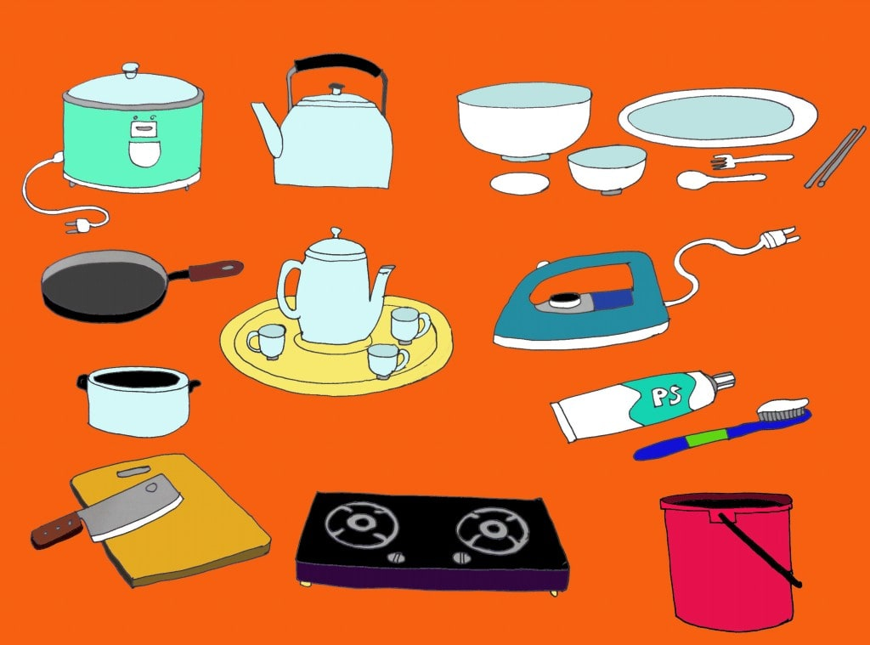
Tự nhiên và Xã hội
Đồ dùng trong gia đình

Slide 6



HOẠT ĐỘNG 1 : NHÌN TRANH ĐOÁN VẬT VÀ NÊU CÔNG DỤNG.
Thảo luận
nhóm đôi.

Slide 7
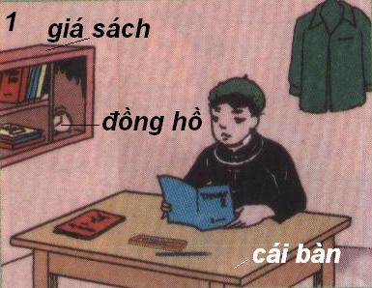




Slide 8
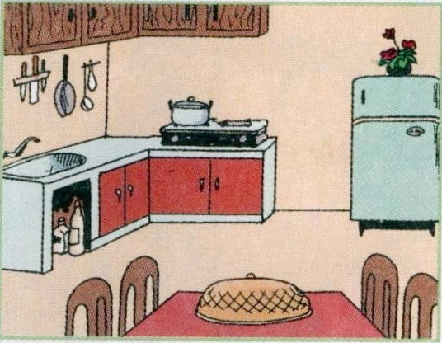
Tủ bếp.
Bình bông
Dao, chảo muỗng
Nồi
Tủ lạnh
Lồng bàn
Ghế
Cái bàn.
H2

Slide 9
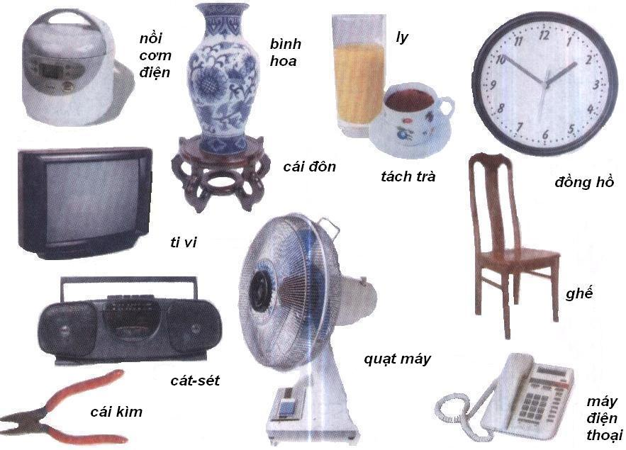
3
Ly
Và
tách
Nồi
Cơm
Điện
Bình hoa
1
2
Cái
đôn
5
Cái
Đồng hồ
6
Tivi
4
Cái ghế
10
Quạt
máy
9
Cát - sét
8
Điện
Thoại
Bàn.
7
Cái kìm
11

Slide 10


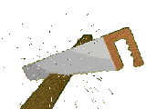
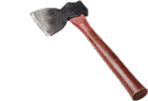


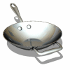
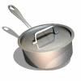
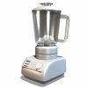


ĐỒ DÙNG TRONG GIA ĐÌNH
Ngoài những đồ dùng trong sách giáo khoa nhà em
Còn những đồ đùng nào ?

Slide 11


HOẠT ĐỘNG 2 : PHÂN LOẠI
ĐỒ DÙNG.
Notes:
Thảo luận nhóm 4

Slide 12
THẢO LUẬN NHÓM
Notes:
BÂY GiỜ CÔ CÓ 1 BỨC HÌNH MỜI CÁC BẠN QUAN SÁT VÀ PHÂN LoẠI CHO CÔ

Slide 13

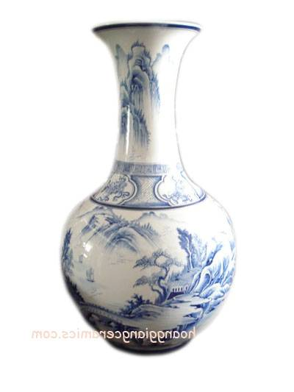
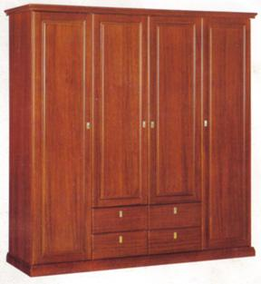
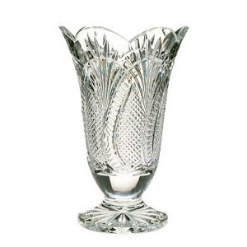
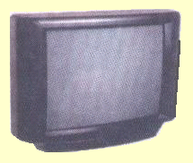

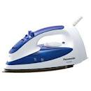

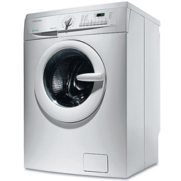

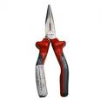
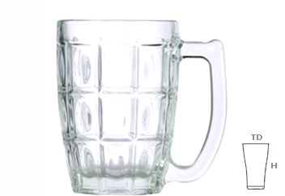
Đồ dùng trong gia đình
NHIỆM VỤ PHÂN LOẠI VÀ GỌI ĐÚNG TÊN ĐỒ VẬT ?
Notes:
MỖI NHÓM ĐưỢC IN 1 TỜ ĐỂ DỄ QUAN SÁT

Slide 14
PHẾU : ĐỒ DÙNG TRONG GIA ĐÌNH.
STT | ĐỒ GỖ | SỨ, THỦY TINH | KIM LOẠI | ĐỒ DÙNG SỬ DỤNG ĐiỆN

Slide 15
PHIẾU : ĐỒ DÙNG TRONG GIA ĐÌNH.
STT | ĐỒ GỖ | SỨ, THỦY TINH | KIM LOẠI | ĐỒ DÙNG SỬ DỤNG ĐiỆN
1
2
3
4
BÌNH HOA
LỌ HOA
CHAI
LY
CÁI KÌM
CÁI CƯA
CÂY KÉO
MÁY GiẶT
TỦ
GHẾ
TIVI
BÀN
BÀN LÀ
QUẠT
Notes:
SAU KHI SỬA XONG CÁI NÀY HỎI “ BẠN NÀO CÓ THỂ KỂ THÊM NHÀ CON CÓ NHỮNG ĐỒ DÙNG NÀO KHÁC NHỮNG ĐỒ DÙNG CHÚNG TA VỪA PHÂN LẠI KO ? “ SAU ĐÓ KẾT LuẬN

Slide 16


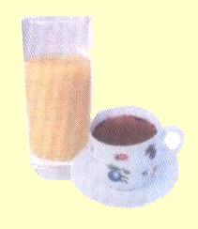
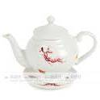
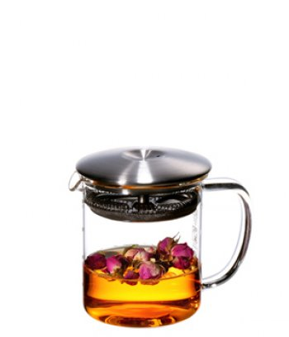
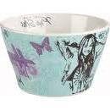

Hoạt động 2 : Phân loại đồ dùng trong gia đình
Những đồ dùng được làm bằng thủy tinh và sứ
Chai
Dĩa, tách, ly
Bình trà
Bóng đèn
Bình hoa
Tô
Bình nước
Bình hoa
Ly
Notes:
GiỚI THIỆU THÊM

Slide 17
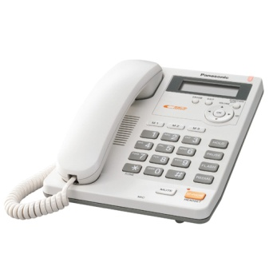
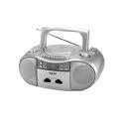
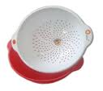
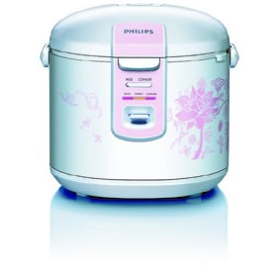


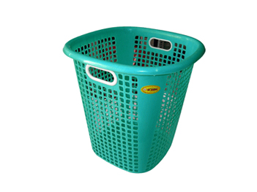
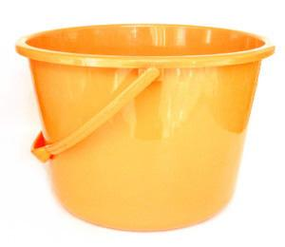
Hoạt động 2 : Phân loại đồ dùng trong gia đình
Những đồ dùng sử dụng điện và nhựa
Điện thoại
Nồi cơm điện
Ti vi
Radio
Rổ
Đồng hồ
Bàn ủi
Chậu (thau)
Ấm nước
Giỏ rác
Xô
Quạt
Máy xay sinh tố
Máy giặt

Slide 18
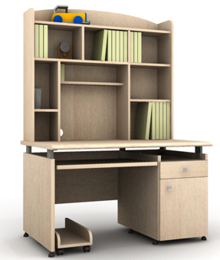
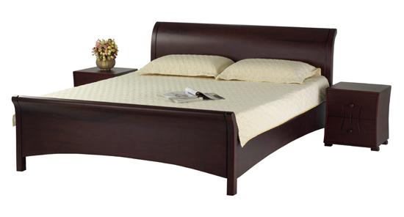
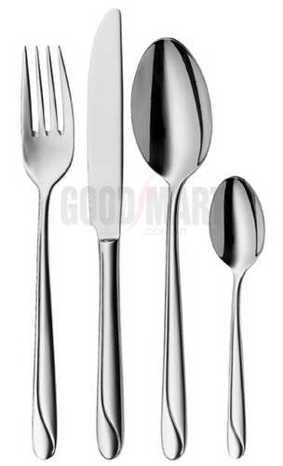
Hoạt động 2 : Phân loại đồ dùng trong gia đình
Những đồ dùng được làm bằng gỗ và kim loại
Kìm
Cưa
Búa
Bàn
Ghế
Tủ
Rìu
Kéo
Tủ
Giường
Nồi
Dao, thìa, nĩa
Chảo
Giá sách

Slide 19

ĐỒ DÙNG TRONG GIA ĐÌNH
KẾT LUẬN
Mỗi gia đình đều có những đồ dùng thiết
yếu phục vụ cho nhu cầu cuộc sống.
Tuỳ vào nhu cầu và điều kiện kinh tế nên
Đồ dùng của mỗi gia đình cũng có sự khác biệt.

Slide 20
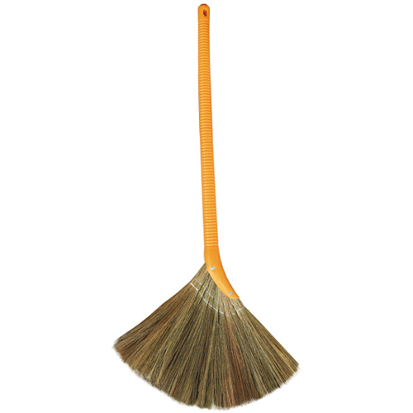
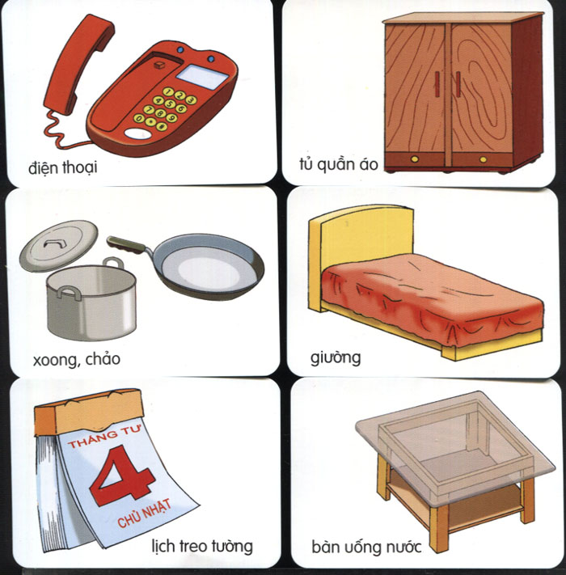
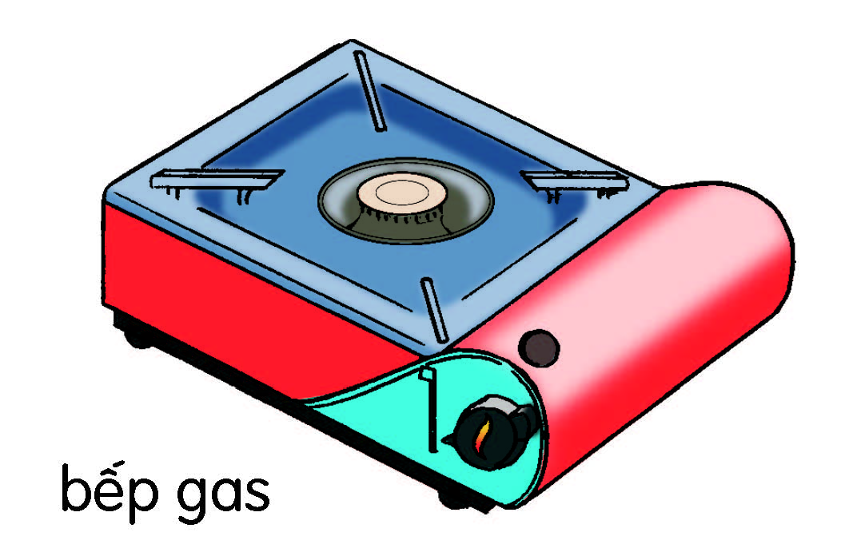
Hoạt động 3 :Bảo quản, giữ gìn một số đồ dùng trong gia đình.

Slide 21
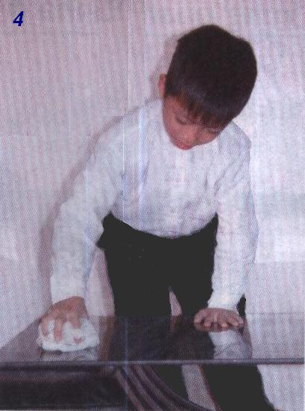
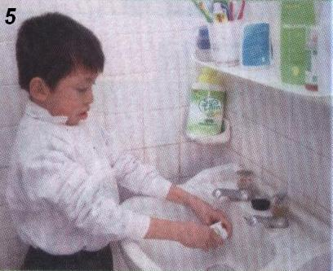
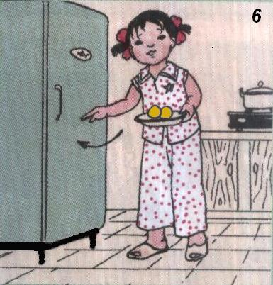
HOẠT ĐỘNG 2:
BẢO QUẢN, GIỮ GÌN ĐỒ DÙNG TRONG NHÀ
Thảo luận nhóm đôi: Bạn nhỏ trong hình đang làm gì?
Việc làm đó có tác dụng gì?
Lau bàn
Rửa cốc chén
Để thức ăn vào tủ lạnh
6

Slide 22
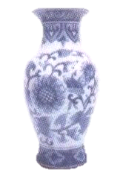
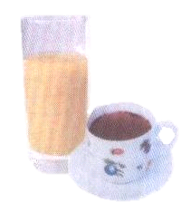
Muốn sử dụng đồ dùng bằng sứ, thủy tinh ta cần lưu ý điều gì?
Thứ bảy ngày 8 tháng 11 năm 2014.
   Ta phải cẩn thận, nhẹ nhàng vì đây là đồ dễ vỡ.

Slide 23
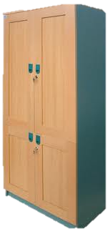
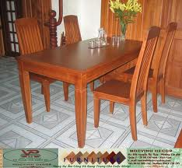
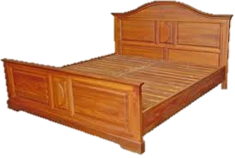
Thứ bảy ngày 8 tháng 11 năm 2014.
Đối với bàn, ghế, giường, tủ ta phải giữ gìn như thế nào?
   Ta phải thường xuyên lau chùi bụi bẩn.

Slide 24
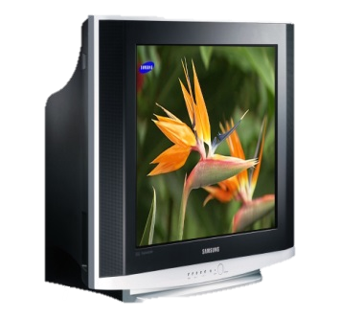
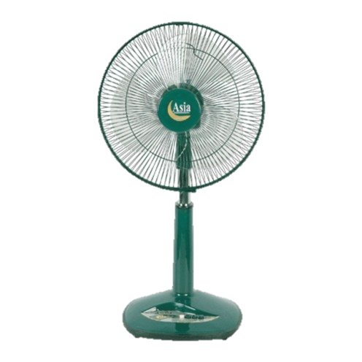
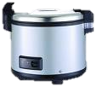
Thứ bảy ngày 8 tháng 11 năm 2014.
Khi sử dụng những đồ dùng bằng điện, ta phải chú ý điều gì?
   Ta phải chú ý không để ướt, cẩn thận kẻo bị điện giật.

Slide 25
Thứ năm ngày 14 tháng 11 năm 2019
Ghi nhớ:
Khi sử dụng các đồ dùng trong gia đình, chúng ta phải biết cách bảo quản, lau chùi thường xuyên và xếp đặt ngăn nắp.Đối với đồ dùng dễ vỡ, dễ gãy, đồ điện, khi sử dụng chúng ta cần lưu ý nhẹ nhàng, cẩn thận, đảm bảo an toàn.

Slide 26
Dặn dò

